Slide 1

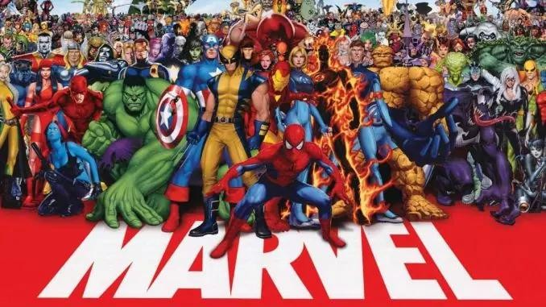
CNN vs Transformer-Based Models
for Comic Image Classification
Marvel Must Have dataset · 46-class image classification
Davoud Kalantari · Salvatore Nicotra
Corso di Laurea Magistrale in Data Science
1/18
Notes:
Nota orale: Il lavoro confronta diverse architetture deep learning per classificare immagini di fumetti Marvel in base al volume di appartenenza.

Slide 2
Obiettivo del lavoro
Comic Image Classification
Research goal
Classificare automaticamente immagini di fumetti in 46 volumi Marvel Must Have
Confrontare CNN e modelli Transformer-based
Valutare scratch, feature extraction e fine-tuning
Studiare subsampling e upsampling per lo sbilanciamento
Analizzare errori, explainability e feature space
2/18
Notes:
Nota orale: Non volevamo solo ottenere accuracy alta, ma capire quali modelli funzionano meglio in un dominio visivo non fotografico.

Slide 3
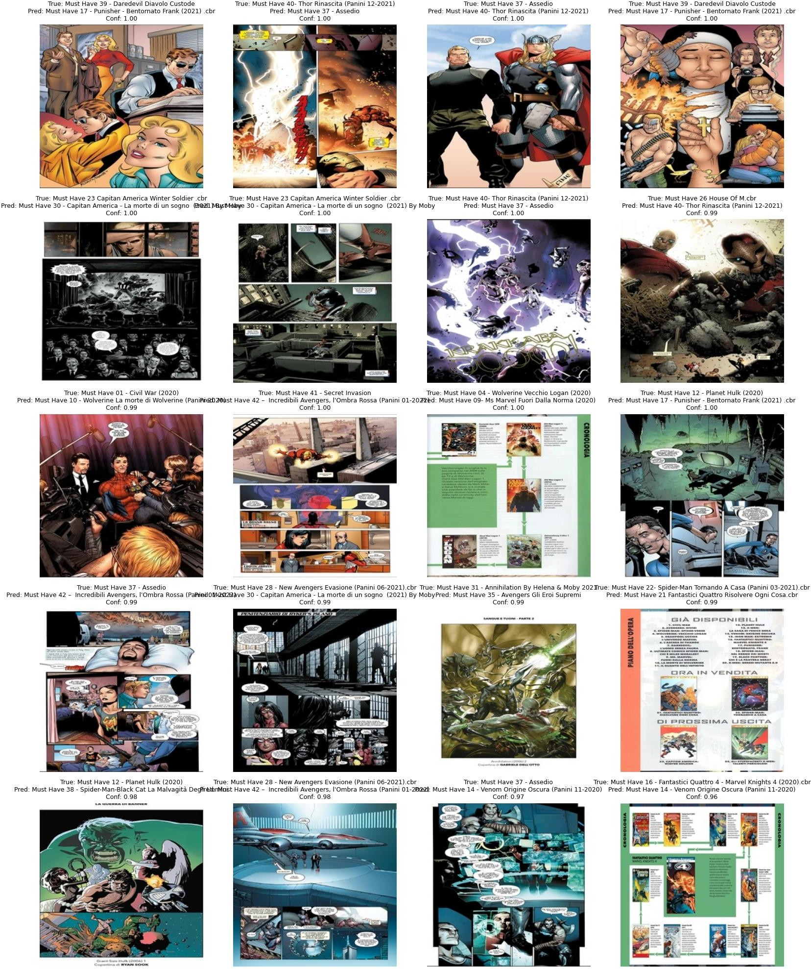
Perché i comics sono difficili
Comic Image Classification
Domain shift rispetto alle immagini naturali
Lineart, balloon, retini e layout a vignette
Forte variabilità tra autori, epoche e stili editoriali
Personaggi ricorrenti in volumi diversi
Informazione discriminante distribuita sull’intera pagina
Task ≠ riconoscere un personaggio
Task = riconoscere il volume di provenienza
3/18
Notes:
Nota orale: Il modello non deve riconoscere solo Spider-Man o Wolverine, ma capire da quale volume proviene l’immagine.

Slide 4
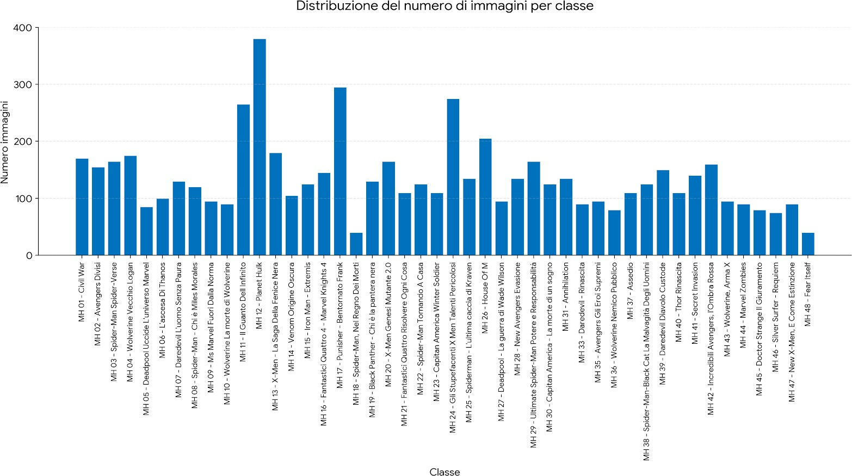
Dataset Marvel Must Have
Comic Image Classification
Descrizione del dataset
Feature
Value
Images
8153
Classes
46
Format
PNG RGB
Total size
35.53 GB
Corrupted images
0
Ogni classe corrisponde a un volume
Risoluzioni originali molto variabili
Forte eterogeneità di stile, colore e composizione
4/18
Notes:
Nota orale: Il dataset è abbastanza grande, ma complesso perché ogni classe corrisponde a un volume diverso e non a un singolo oggetto.

Slide 5
Distribuzione sbilanciata delle classi
Comic Image Classification
Class imbalance
Metric
Value
Min images/class
52
Max images/class
395
Mean
177.24
Max/Min ratio
7.60
Implica rischio di bias verso classi maggioritarie
5/18
Notes:
Nota orale: Lo sbilanciamento è importante: alcune classi hanno molte più immagini di altre, quindi abbiamo testato due strategie diverse.

Slide 6
Pipeline sperimentale
Comic Image Classification
Dal dataset alla valutazione finale
Dataset
Preprocessing
Balancing
Training
Evaluation
8153 immagini
RGB · 224×224 · normalization
subsampling / upsampling
scratch · feature extraction · fine-tuning
metrics · confusion matrix · XAI
Stessa pipeline di base per confrontare architetture diverse
Validation e test non aumentati artificialmente
Artefatti salvati per analisi quantitative e qualitative
6/18
Notes:
Nota orale: La pipeline è stata costruita per confrontare modelli e protocolli in modo il più possibile coerente.

Slide 7
Subsampling vs Upsampling
Comic Image Classification
Due protocolli per lo sbilanciamento
Protocollo
Strategia
Test set
Subsampling
52 immagini per classe
Bilanciato e ridotto
Upsampling
Augmentation sulle classi minoritarie
Distribuzione originale
Subsampling
Upsampling
Scenario controllato
Perde immagini originali
Conserva più dati
Rischio overfitting su augmentation
7/18
Notes:
Nota orale: Il subsampling è più controllato ma perde dati; l’upsampling conserva più immagini ma introduce augmentation.

Slide 8
Architetture confrontate
Comic Image Classification
CNN, Vision Transformer e DINOv2
Famiglia
Modelli principali
Focus dello studio
CNN classiche
AlexNet, VGGNet, SqueezeNet
CNN moderne
ResNet, MobileNet, EfficientNet, Xception
Confronto locale vs globale
Effetto del pre-training
Robustezza su immagini non fotorealistiche
Vision Transformer
ViT Tiny, Small, Base
Self-supervised Transformer
DINOv2 Small, DINOv2 Base
8/18
Notes:
Nota orale: Abbiamo confrontato sia modelli classici sia modelli moderni, con particolare attenzione a DINOv2.

Slide 9
Strategie di training
Comic Image Classification
Come sono stati adattati i modelli
Strategy
Meaning
Domanda chiave
Scratch
Training da pesi casuali
Bastano feature generiche
o serve adattare il backbone
al dominio comics?
Feature extraction
Backbone congelato + testa addestrata
Fine-tuning
Adattamento completo del modello
Risultato: il fine-tuning completo è la strategia dominante
9/18
Notes:
Nota orale: Il punto centrale è capire se bastano feature generiche o se serve adattare tutto il modello al dominio comics.

Slide 10
Risultato generale
Comic Image Classification
Fine-tuning domina le altre strategie
Scratch
Feature extraction
Fine-tuning
Prestazioni più basse
Difficile apprendere da zero
Miglioramento parziale
Adattamento limitato al dominio
Miglior strategia complessiva
DINOv2 migliore adattabilità
Best models in fine-tuning
Accuracy
DINOv2 Base · Subsampling
0.9208
DINOv2 Base · Upsampling
0.9142
Late Fusion · Upsampling
0.9277
10/18
Notes:
Nota orale: Il messaggio principale è netto: il fine-tuning completo dei modelli pre-addestrati domina le altre strategie.

Slide 11
Fine-tuning: protocollo subsampling
Comic Image Classification
Dataset bilanciato e ridotto
Rank
Model
Accuracy
Macro F1
92.08%
1
DINOv2 ViT Base
0.9208
0.9202
Accuracy DINOv2 Base
2
DINOv2 ViT Small
0.8417
0.8388
+7.9 pp
3
ViT Base
0.7875
0.7801
vs DINOv2 Small
4
EfficientNetB0
0.7833
0.7755
DINOv2 Base stacca nettamente le altre architetture
11/18
Notes:
Nota orale: Nel protocollo bilanciato, DINOv2 Base stacca nettamente tutti gli altri modelli.

Slide 12
Fine-tuning: protocollo upsampling
Comic Image Classification
Dataset più ampio e test set realistico
Rank
Model
Accuracy
Macro F1
91.42%
1
DINOv2 ViT Base
0.9142
0.9104
Best single model
2
ViT Base
0.9032
0.8962
90.32%
3
DINOv2 ViT Small
0.8958
0.8855
ViT Base
4
ResNet50
0.8848
0.8755
CNN moderne competitive, ma DINOv2 resta superiore
12/18
Notes:
Nota orale: Anche sul test set più realistico, DINOv2 Base rimane il miglior modello singolo.

Slide 13
Best single model: DINOv2 ViT Base Patch14
Comic Image Classification
Prestazioni robuste in entrambi i protocolli
Protocol
Accuracy
Balanced Acc.
Macro F1
Top-5
Subsampling
0.9208
0.9196
0.9202
0.9833
Upsampling
0.9142
0.9103
0.9104
0.9755
Accuracy, balanced accuracy e macro F1 sono molto vicine
Il modello non migliora solo sulle classi maggioritarie
Il pre-training self-supervised trasferisce bene al dominio comics
DINOv2 Base = miglior modello singolo
13/18
Notes:
Nota orale: La vicinanza tra accuracy, balanced accuracy e macro F1 indica che il modello lavora bene anche tra classi diverse.

Slide 14
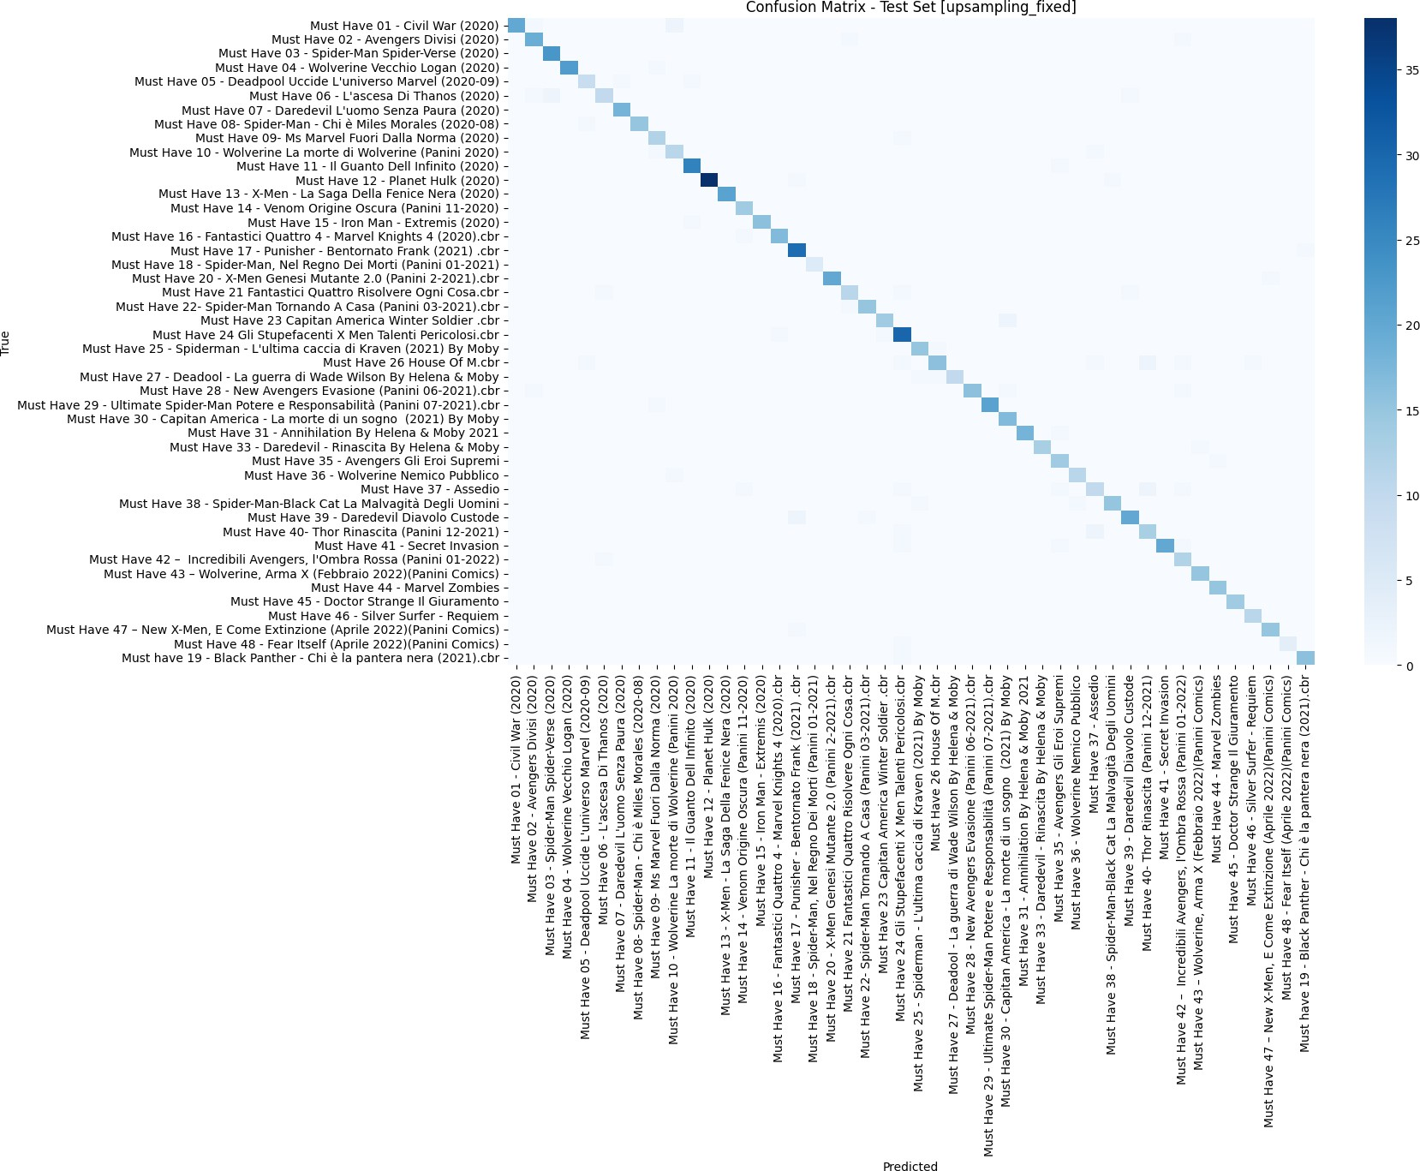
Confusion Matrix
Comic Image Classification
DINOv2 ViT Base nel protocollo upsampling
Diagonale principale molto marcata
Errori limitati e concentrati
Confusioni tra volumi visivamente simili
Test set più rappresentativo della distribuzione originale
Gli errori non sono casuali
14/18
Notes:
Nota orale: La confusion matrix conferma che gli errori non sono casuali, ma legati a similarità reali tra fumetti.

Slide 15
Error Analysis
Comic Image Classification
Perché il modello sbaglia
Pagine editoriali o promozionali
Stili grafici simili tra volumi
Personaggi Marvel ricorrenti
Alta varianza intra-classe
Alcune immagini sono ambigue anche senza contesto narrativo
15/18
Notes:
Nota orale: Molti errori sono comprensibili: alcune immagini sono ambigue anche per un osservatore umano se viste isolate.

Slide 16
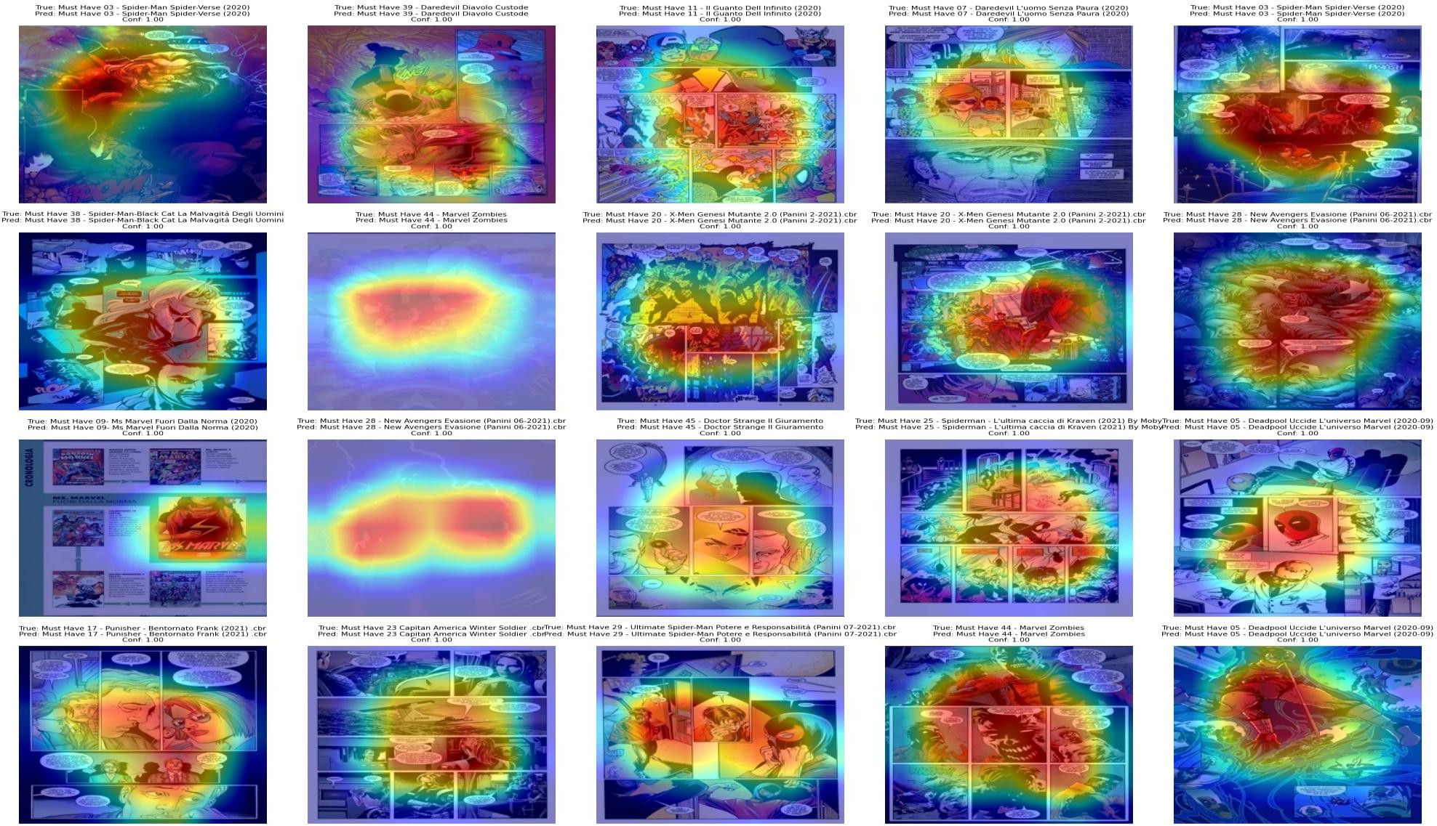
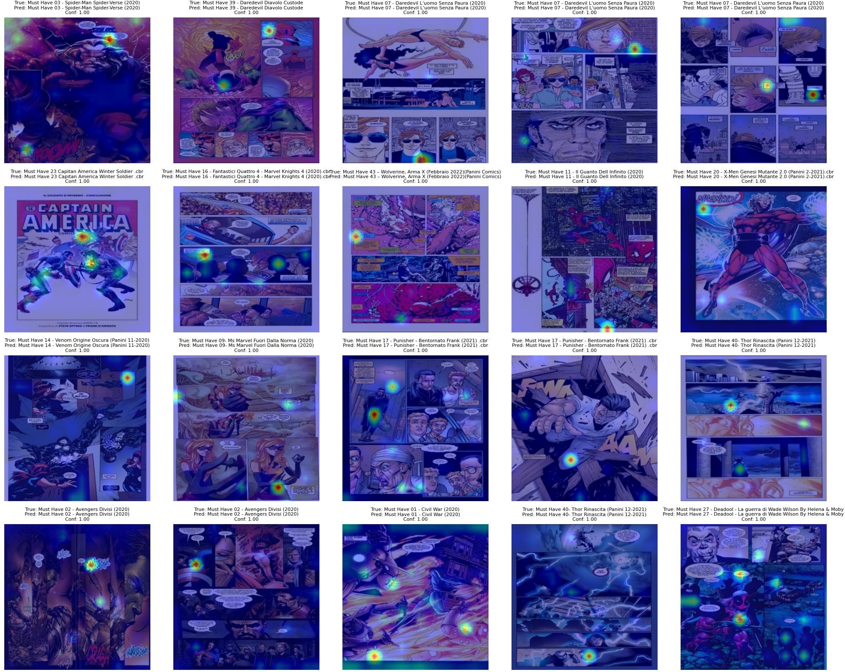
Explainability: Grad-CAM vs Attention Rollout
Comic Image Classification
Pattern locali contro contesto globale
EfficientNetB0 · Grad-CAM
DINOv2 · Attention Rollout
Model
Method
Behavior
EfficientNetB0
Grad-CAM
Focus locale
DINOv2
Attention Rollout
Focus globale
16/18
Notes:
Nota orale: Le CNN tendono a guardare dettagli locali; DINOv2 considera meglio layout, personaggi, sfondo e struttura della pagina.

Slide 17
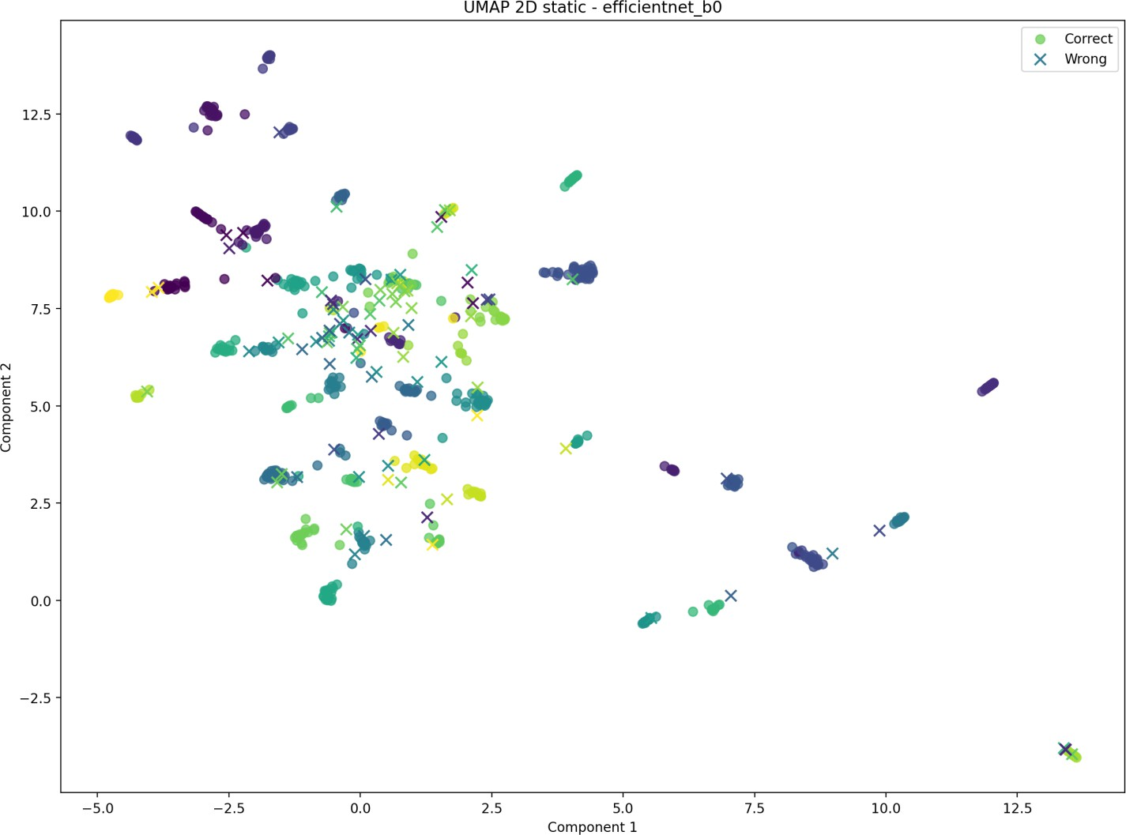
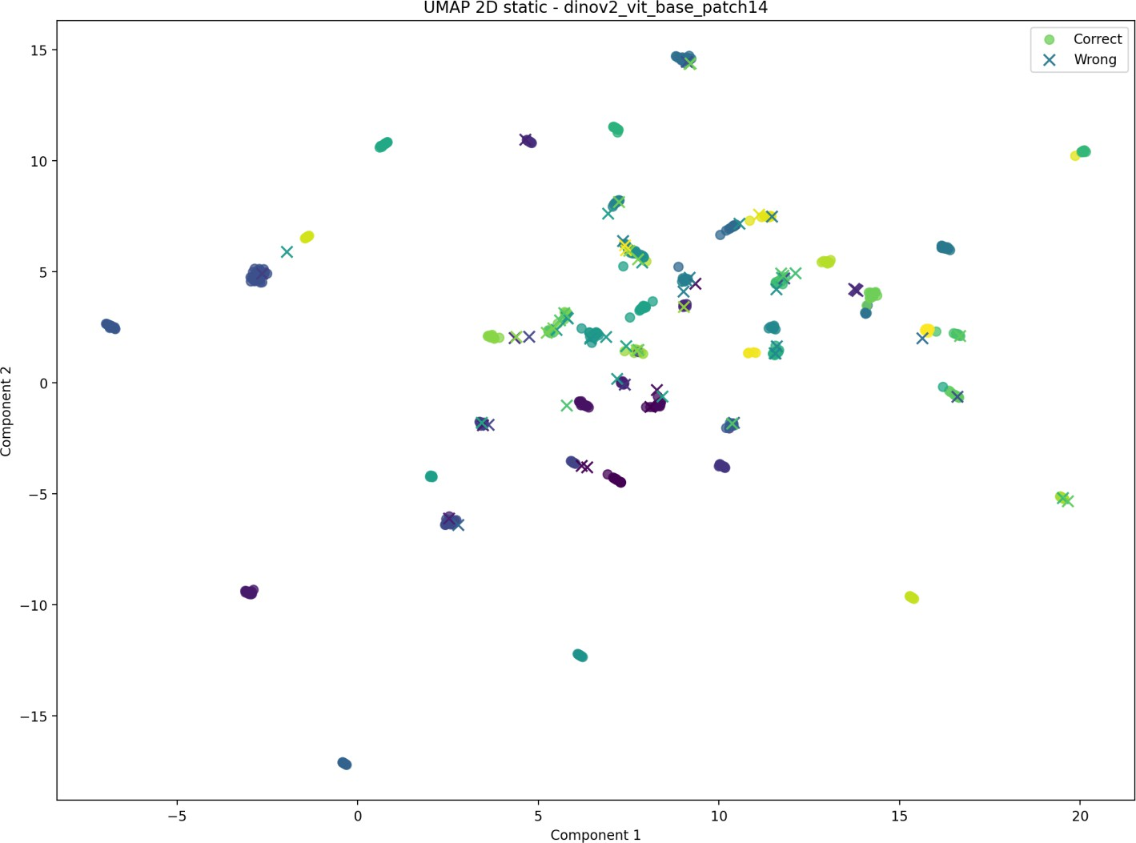
Feature Space
Comic Image Classification
UMAP degli embedding prima della classification head
EfficientNetB0
DINOv2 ViT Base
EfficientNetB0: maggiore sovrapposizione tra classi
DINOv2: cluster più compatti e separati
Errori concentrati ai confini tra cluster
17/18
Notes:
Nota orale: Le visualizzazioni dello spazio delle feature spiegano perché DINOv2 ottiene metriche migliori.

Slide 18
Late Fusion e conclusioni finali
Comic Image Classification
Miglior risultato assoluto: 92.77%
Method
Models
Accuracy
Best single model
DINOv2 Base
0.9142
Soft voting
ResNet18 + DINOv2 Small + Base
0.9203
Late fusion
ResNet18 + DINOv2 Small + Base
0.9277
Fine-tuning > feature extraction > scratch
Transformer-based models > CNN nel task principale
DINOv2 Base = miglior modello singolo
Late fusion sfrutta complementarità tra CNN e Transformer
92.77%
Best overall accuracy
18/18
Notes:
Nota orale: La conclusione è che DINOv2 è il modello singolo più robusto, mentre la late fusion sfrutta complementarità tra CNN e Transformer.

Slide 19
